Slide 1

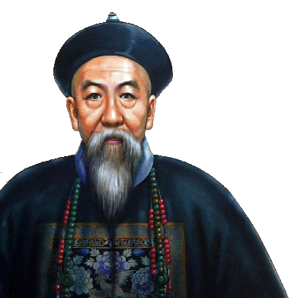

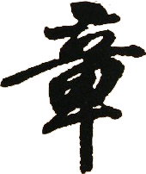
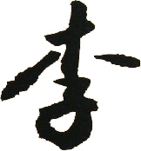
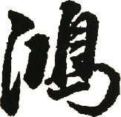
为
臣
的
谋
略
读书笔记之五
编著：李根 读书笔记：@后知后觉

Slide 2
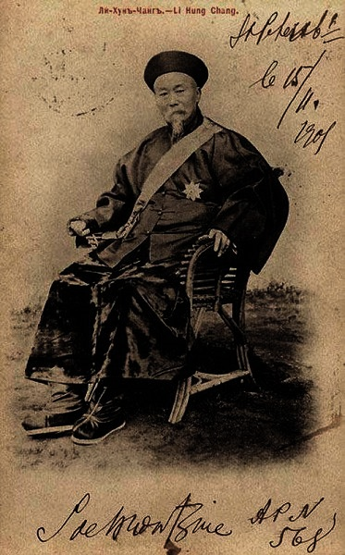
人物介绍
李鸿章（1823.2.15－1901.11.7）
本名章桐，字渐甫（一字子黻），号少荃（泉），晚年自号仪叟，别号省心，谥文忠。
汉族，安徽合肥东乡（今瑶海区）磨店人。
中国清朝末期重臣，洋务运动的主要倡导者之一，淮军创始人和统帅，著有《李文忠公全集》。
劳劳车马未离鞍，临事方知一死难。
三百年来伤国步，八千里外吊民残。
秋风宝剑孤臣泪，落日旌旗大将坛。
海外尘氛犹未息，请君莫作等闲看。

Slide 3

生平简介
1847年，中进士，选入翰林院任庶吉士，受业曾国藩门下。
1860年开始，进行洋务运动，兴办军工民企，组建北洋海军。
1896年，出访欧美国家，暗中支持维新改革。
1863-1868年，编练淮军，配合湘军镇压太平天国运动，剿灭捻军，入阁拜相。
1875-1895年，经历鸦片战争、中法战争、中日战争，签订30多个不平等条约。
1901年，与11国列强谈判，吐血谈判，签订《辛丑条约》，11月卒。

Slide 4
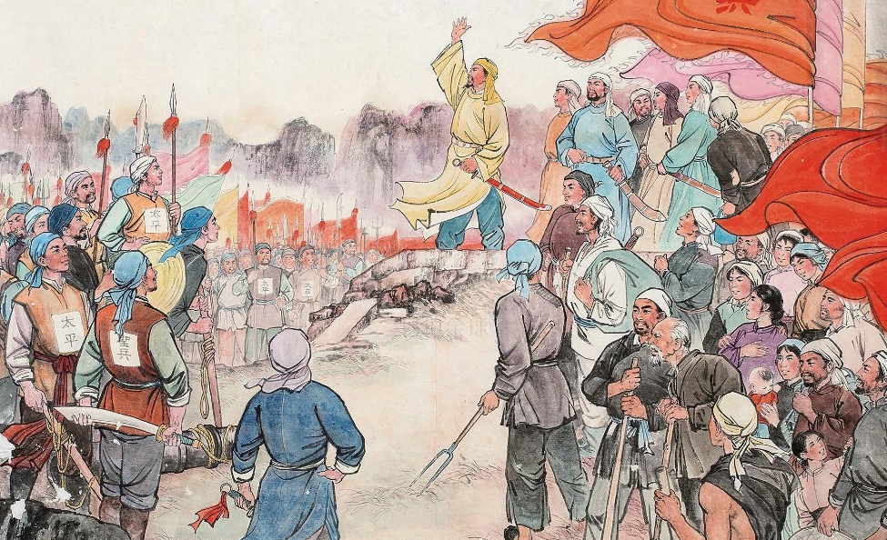
主要事迹
镇压太平天国运动
镇压太平天国运动的主角是曾国藩和他的湘军。
1859年末，李鸿章投奔建昌曾国藩湘军大营，充当幕僚。后在曾国藩的支持下，编练淮军，与洋枪队共同配合湘军镇压太平天国运动。之后，淮军成了李鸿章在官场青云直上的根基。
太平天国运动
清朝咸丰元年到同治三年（1851年—1864年）之间，由洪秀全、杨秀清、萧朝贵、冯云山、韦昌辉、石达开组成的领导集团从广西金田村率先发起的反对清朝封建统治和外国资本主义侵略的农民起义战争，是19世纪中叶中国的一场大规模反清运动。1864年，太平天囯首都天京陷落，标志着运动失败。

Slide 5
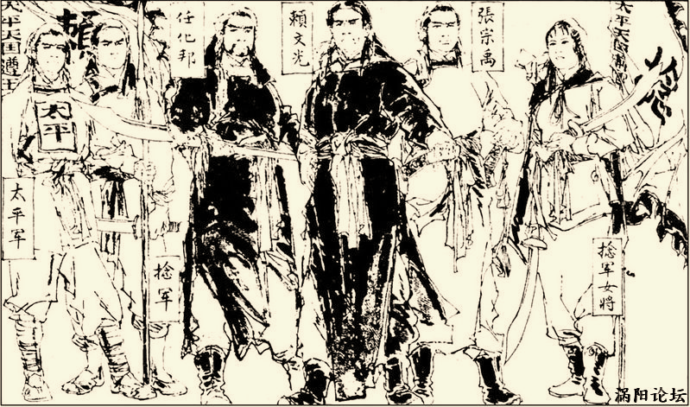
主要事迹
剿灭捻军
1865年，剿捻统帅僧格林沁全军覆没，清廷即任命曾国藩为钦差大臣，北上督师剿捻。由于湘军大量裁撤，曾国藩借调淮军参与剿捻，历时一年半，无功而返。
1866年，改命李鸿章为钦差大臣，接办剿捻事务，成功剿捻。李鸿章入阁拜相，成就读书人的第一等功名
捻军
1853年，在太平天国运动影响下，皖、豫、鲁、苏等地捻众纷纷起义，逐渐形成农民反清武装队伍，遂称捻军，主要活动于长江、黄河间。纵横驰骋于皖、豫、鲁、苏、鄂、陕、晋、直（冀）八省十余年，极盛时期总兵力达20万之众。后分为东、西二捻，西捻为左宗棠所平定，东捻乃李鸿章所灭。

Slide 6
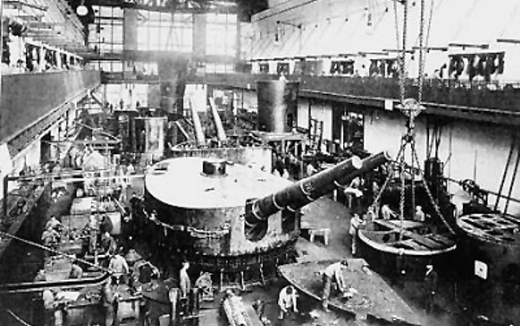
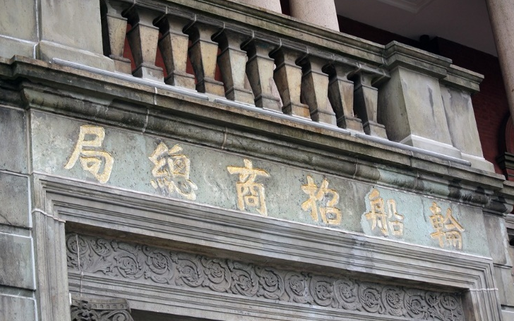
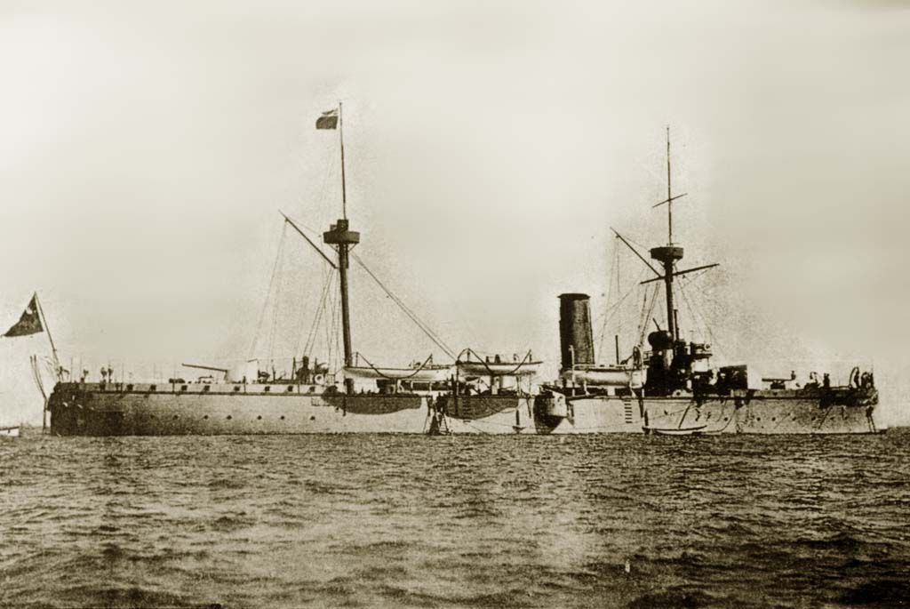
主要事迹
洋务运动
在镇压农民起义的过程中，李鸿章不仅建立了一支用西式装备武装起来的军队，还创办了一批近代军事工业及民用企业。他创造了许多“第一”：中国近代第一条铁路、第一座钢铁厂、第一座机器制造厂、第一所近代军校、第一支近代海军舰队…… 从客观上促进了近代资本主义在中国的发展，被梁启超尊为近代史上“当时中国第一人”。
江南制造总局
轮船招商总局
北洋海军舰队

Slide 7
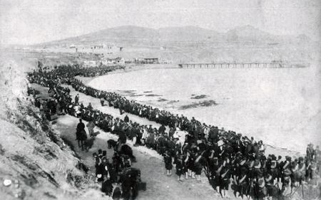
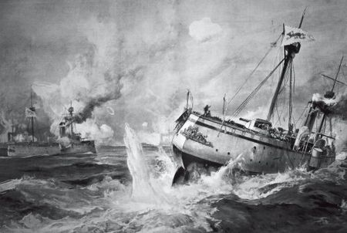
主要事迹
外须和戎 内须变法
经过洋务运动和李鸿章多年的苦心经营，清朝海军当初是世界第四，亚洲第一，朝廷从上到下书生意气，包括西方列强，都看好中国。
据部分史书记载，“唯鸿章知其不可”，李鸿章清醒地认识到清王朝很不容易得到几年发展喘息的机会，貌似强大，实则外强中干。因此主张“外须和戎，内须变法”，极力设法避战。间接导致了“中日战争”的失败，北洋海军全军覆没，因此饱受争议。
威海卫失陷
致远舰战沉

Slide 8
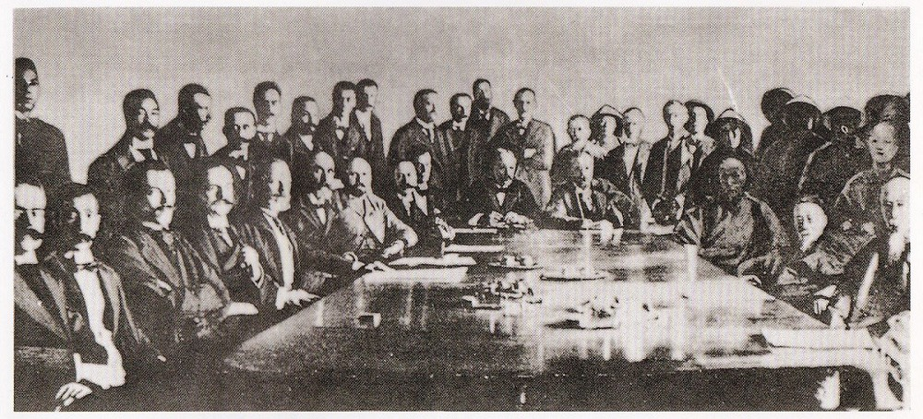
主要事迹
屈辱外交
1874年，由于列强的入侵，李鸿章代表清王朝与列强签订了一系列不平等条约：《中英烟台条约》、《中法新约》、《马关条约》、《辛丑条约》……背上了“卖国贼”的千古骂名。
《辛丑条约》
左起：荷、日、比、奥、西、俄、德、英、美等十一国代表。
右起：奕劻、李鸿章。

Slide 9
写在最后
通过了解更多的历史，我们逐渐认识到一个完整的李鸿章，在那段荣辱交加的晚清时代，他不愧为：
中国近代外交的先行者
李鸿章是中国近代外交的先行者，他与各国政要交往，各国对李鸿章的评价也很高。时任日本首相伊藤博文说：“他是大清帝国中唯一有能耐可和世界列强一争长短之人。”
中国近代经济的开创者
李鸿章是中国近代最具洞察力的人，他提出著名的“千古变局”的命题，兴起洋务运动，促进中国现代化的发展，同时也避免了中国没有像越南、印度等国家完全沦为殖民地。
中国近代政治的黑锅者
李鸿章即使年迈身体虚弱也坚持关心国家，关心战事，承受巨大压力，代表清王朝签署30多个不平等条约，背负“卖国贼”的千古骂名，为清王朝皇家倾尽了自己的一生。

